Slide 1
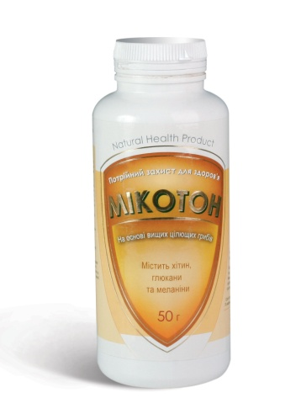
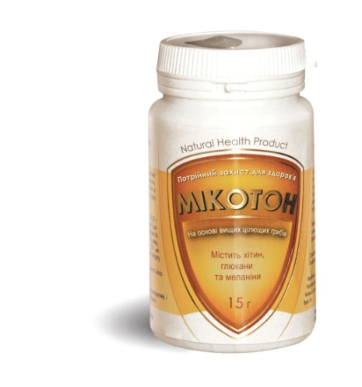

Микотон
«Amrita – Все для здоров’я та краси» – перший повністю україномовний сайт Амріта
www.amritaclub.do.am

Slide 2


Микотон
БЕСЦЕННЫЙ ДАР ПРИРОДЫ
ДЛЯ ЗДОРОВЬЯ ЧЕЛОВЕКА
Добавить сюда фотографию продукта

Slide 3
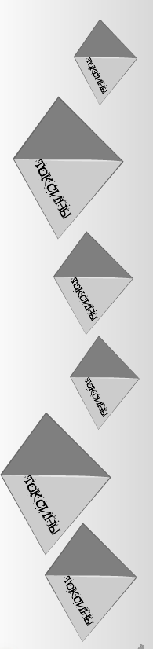
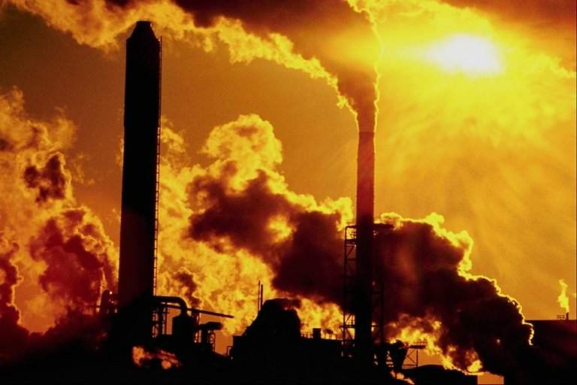
Всем нужны энтеросорбенты!
Только подумайте
о тоннах пестицидов, гербицидов и удобрений,
которые вместе с пищей перекочевывают в наш желудок!
День за днем токсины
накапливаются внутри нас,
подрывая здоровье и вызывая различные недомогания!

Slide 4
Микотон
БОЛЕЗНИ – ЭТО ПОПЫТКА ОРГАНИЗМА
КОМПЕНСИРОВАТЬ УЩЕРБ, НАНЕСЕННЫЙ ДЕЙСТВИЕМ ЯДОВ
Очищение организма –
первый и самый важный шаг к преодолению
болезни
Самоотравление организма
происходит при нарушении
работы
желудочно-кишечного тракта
(Мечников)
Иногда проведение очистки
организма бывает достаточно
для того, чтобы решить все
проблемы со здоровьем
Лечение любой патологии требует
предварительного очищения организма
Микотон способен обеспечить основы основ здоровья

Slide 5
Микотон
Механизмы лечебного действия энтеросорбции связаны с прямыми и опосредованными эффектами:
Прямое действие
Сорбция ядов
поступающих
с пищей
Сорбция продуктов
обмена веществ и избытка биологически-активных
веществ
(билирубина, мочевины, холестерина, ейрогормонов)
Связывание
Газов
Сорбция патогенных
бактерий и бакте-
риальных токсинов
Раздражение
рецепторных
зон ЖКТ
Опосредованные эффекты
Предотвращение
или ослабление
токсико-аллерги-
ческих реакций
Cнижает нагрузку
на печень и увели-
чивает ее функцио-
нальные возможности,
так как берет «удар на себя», активно
связывая и выводя
токсические отходы
Устранение
метеоризма,
улучшение
Кровосна-
бжения
Кишечника
Коррекция обменных
процессов и иммунного
статуса
Стимуляция
моторики
Кишечника
Профилактика
экзотоксикоза
(внешнего
отравления)
Восстановление
целостности
и проницаемости
слизистых
оболочек

Slide 6
Основные медицинские требования к энтеросорбентам
Микотон
Нетоксичность
Атравматичность для слизистых оболочек
Хорошая эвакуация из кишечника
Высокая сорбционная емкость
Удобная фармацевтическая форма
Отсутствие отрицательных вкусовых свойств сорбента
Благоприятное воздействие на процессы секреции
и биоценоз кишечника

Slide 7
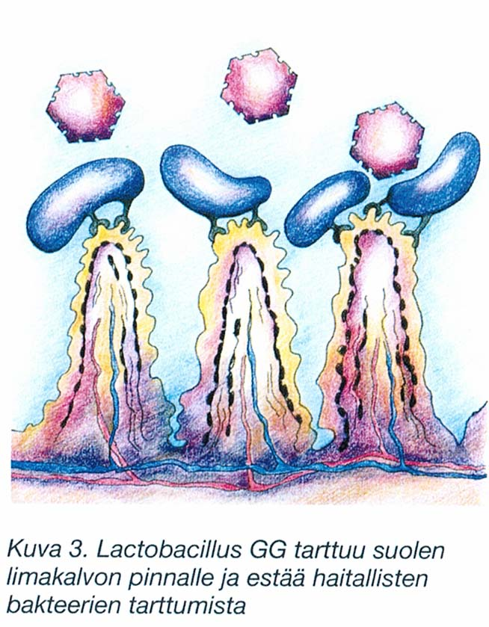
Микотон - новый взгляд на иммуннокоррекцию
Нормальная микрофлора желудочно-кишечного тракта выполняет множество жизненно важных функций:
синтез аминокислот, витаминов, биогенных аминов, гормонально активных веществ, антиоксидантов, и т.д.;
регуляция уровня липидов и холестерина, регуляция АД.
Микрофлора, принося несомненную пользу организму человека, несет на себе и определенную агрессию –
при наличии дисбактериоза микрофлора ЖКТ может оказаться повреждающим фактором

Slide 8
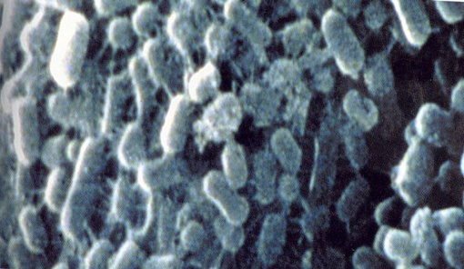
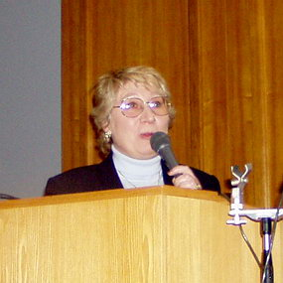
Микотон - новый взгляд на иммуннокоррекцию
На долю желудочно-кишечного тракта
приходится примерно 60% микроорганизмов,
заселяющих человека
Специалисты утверждают:
«Здоровье человека во многом определяется именно нормальной микрофлорой, которая способна не только эффективно противодействовать патогенной флоре, но и способствовать нормальной работе организма»

Slide 9
Микотон - новый взгляд на иммуннокоррекцию
дисбактериоз представляет
собой нарушение видового
и количественного состава
микробных популяций
Дисбактериоз – это синдром,
сопутствующий многим
патологическим состояниям
Дисбактериоз не причина,
а лишь следствие патоло-
гического процесса и
дисбактериоз не может
быть самостоятельным
диагнозом
К основным причинам дисбактериоза относят:
Лекарственные препараты:
антибиотики, химиопрепараты, иммуносупрессоры, анестетики, рвотные, слабительные, психотропные и гормональные препараты
Заболевания ЖКТ, включая кишечные инфекции
Пестициды, тяжелые металлы, другие ксенобиотики
Радиационные и некоторые другие факторы.
Стрессовые факторы

Slide 10
Микотон - новый взгляд на иммуннокоррекцию
Слизистая оболочка кишечника представляет собой
пограничную зону между организмом и внешней средой
Микрофлора кишечника поддерживает непрерывную
активацию местной иммунной системы, формируя
уникальный иммунный ответ слизистой оболочки ЖКТ
Сама болезнь и прием лекарственных средств за счет угнетения
кишечной микрофлоры вызывает нарушение микрофлоры кишечника - дисбиоз
На фоне дисбиоза развивается еще и вторичный витамино-
дефицит за счет нарушения их усваивания и собственного
синтеза витаминов в кишечнике
Дефицит витаминов и минералов в свою очередь способен нарушать барьерные функции слизистых оболочек, в том числе и кишечника

Slide 11
МИКОТОН - благоприятное воздействие на процессы секреции и биоценоз кишечника
Микотон состоит на 70% из хитина
Молекулы хитина содержат аминогруппы (NH)
Свободные первичные аминогруппы хитозана придают ему хелатирующие* , комплексообразущие* свойства. Они проявляют высокую физиологическую активность относительно тяжелых металлов и при этом сами не токсичны
Микотон связывая, инактивируя и выводя токсины
препятствует развитию дисбиоза кишечника
Хелатирование –несколько молекул соединяются в большой комплекс,
который потом выбрасывается организмом.

Slide 12
Уникальный комплекс, в котором каждый компонент усиливает общее благотворное действие на организм
Микотон
Хитин + глюкановый комплекс + меланин
1 молекула меланина может нейтрализовать до 18 – 20 свободных радикалов
Способность грибных глюканов восстанавливать иммунную систему не имеет равных среди огромного числа иммуномодуляторов
Хитин-содержащие комплексы грибов обладают большим сорбционным потенциалом в отношении тяжелых металлов, чем хитин или хитозан ракообразных

Slide 13
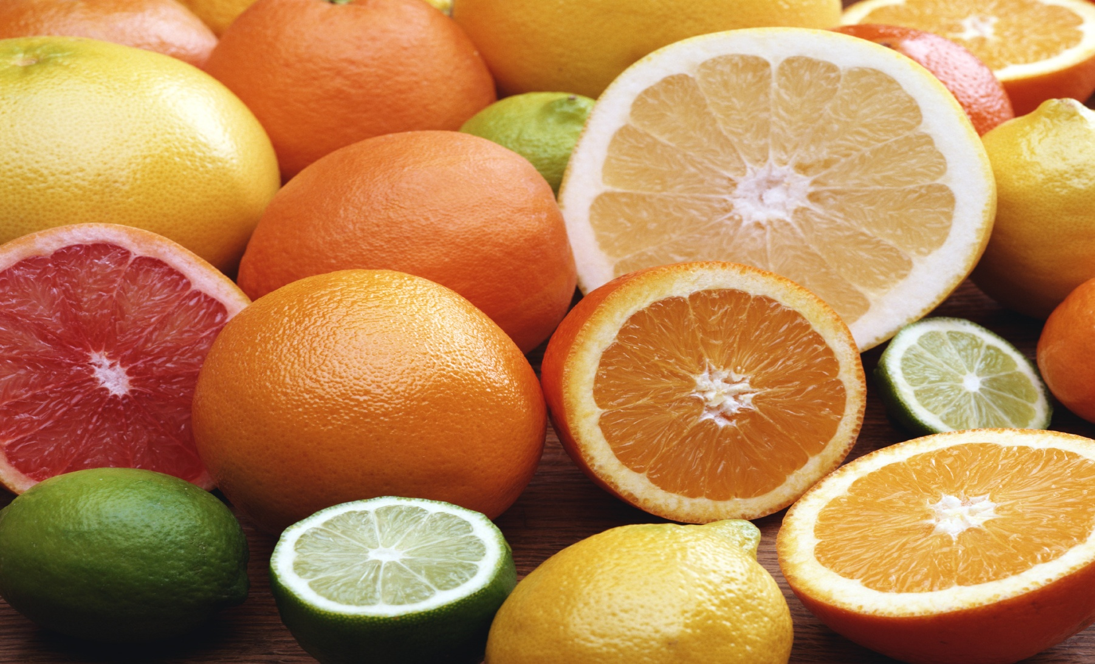
Микотон - новый взгляд на иммунокоррекцию
Дефицит витаминов и минералов способен нарушать барьерные функции слизистых оболочек, в том числе и кишечника
Нормализация процессов пищеварения и
освобождение от токсинов и тяжелых металлов, при приеме Микотона,
приводит к нормализации обмена
микронутриентов:
витаминов и микроэлементов

Slide 14
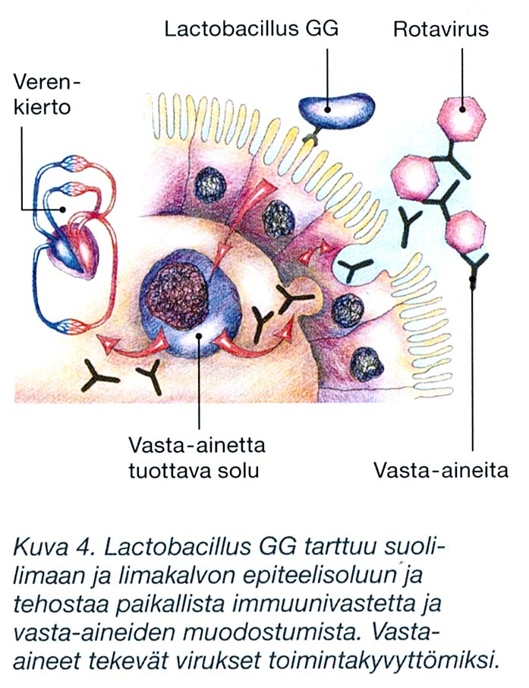
Микотон - новый взгляд на иммунокоррекцию
Бета – глюканы Микотона активизируют макрофаги – клетки, пожирающие инородные бактерии и активизирующие иммунную реакцию организма

Slide 15

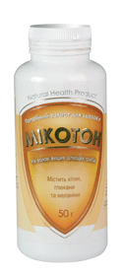
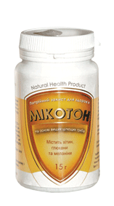
Микотон – восстанавливает нормальную иммунную защиту организма
Повышает общий и местный иммунитет организма за счет активации естественных механизмов защиты слизистой кишечника
Нормализует обмен витаминов и минералов - факторов неспецифической защиты организма от бактерий и вирусов

Slide 16
Новые данные об эффективности
Микотон
НЕКОТОРЫЕ АСПЕКТЫ ВЫДЕЛЕНИЯ И ПРИМЕНЕНИЯ ХИТИН-ГЛЮКАНОВЫХ КОМПЛЕКСОВ. Н.В. Шабрукова, В.С. Гамаюрова.
СОРБЦИОННАЯ СПОСОБНОСТЬ ХИТИН-КЛЮКАНОВЫМ КОМПЛЕКСОМ ГРИБНОГО ПРОИСХОЖДЕНИЯ ИОНОВ ТЯЖЕЛЫХ МЕТАЛЛОВ. Львова Е. Б., Кулёв Д. Х., Выборнова Т.В. Всероссийский научно-исследовательский институт пищевых ароматизаторов, кислот и красителей. 2004 г. Санкт-Петербург
Хитин-глюкановые комплексы на основе высших грибов. В.П. Ившин, Л.Ю. Грунин, С.Д. Артамонова, Ф.Ф. Шарнина, Т.Н. Ившина.
Хитин-глюкановый комплекс грибного происхождения. Состав, свойства, модификации. САНКТ-ПЕТЕРБУРГСКИЙ ГОСУДАРСТВЕННЫЙ ТЕХНОЛОГИЧЕСКИЙ УНИВЕРСИТЕТ РАСТИТЕЛЬНЫХ ПОЛИМЕРОВ. 2003 г.
СОСТАВ И СОДЕРЖАНИЕ ХИТИН-ГЛЮКАНОВОГО КОМПЛЕКСА В ОНТОГЕНЕЗЕ ГРИБА Aspergillus niger. Е.П.Феофилова, Д.В.Немцев, В.М.Терёшина, А.С.Меморская. Институт микробиологии им.С.Н.Виноградского РАН, Москва

Slide 17
КЛИНИЧЕСКАЯ ЭФФЕКТИВНОСТЬ МИКОТОНА В ЛЕЧЕНИИ ХРОНИЧЕСКИХ ПОРАЖЕНИЙ ВЕРХНИХ ОТДЕЛОВ ПИЩЕВАРИТЕЛЬНОГО ТРАКТА*
254 ребенка в возрасте от 7 до 15 лет, страдающих хроническими поражениями верхних отделов пищеварительного тракта (ВОПТ) - хроническим рецидивирующим стоматитом и хроническим гастродуоденитом
Распределение в группы
Базисная терапия в контрольной группе
Основная группа
С неинфекционными ВОПР (1-я гр.)
диета, антациды, средства нормализующие моторно-эвакуаторные функции
В базисной терапии противо-микробные препараты заменены Микотоном
ВОПР хеликобактерной природы (2-я гр.)
противохеликобактерные препараты на основе коллоидного висмута
ВОПР герпетической природы (3-я гр.)
противогерпетические препараты ацикловира
ВОПР кандидозной природы
(4-я гр.)
противокандидный препарата Дифлюкан (флуконазол)
*Киевская медицинская академия последипломного образования им. П. Л. Щупика МЗ Украины. Национальный медицинский университет им. А. А. Богомольца МЗ Украины.
Бекетова Г. В., Савичук Н. О., Савичук А. В., Алексеенко Н. В., Сенюк О. Ф.,Горовой Л. Ф., Сенюк Х. В.

Slide 18

Микотон
В результате проведенного сравнительного изучения разных схем лечения воспалительных процессов ВОПТ различной этиологии у детей установлено:
Включение Микотона в схемы лечения позволяет увеличить эффективность традиционной базисной терапии в 1. 6-2 раза.
В отличие от традиционных антибиотиков, антивирусных и антигрибковых препаратов Микотон не проявляет токсичности, эффектов последействия и не имеет противопоказаний.

Slide 19
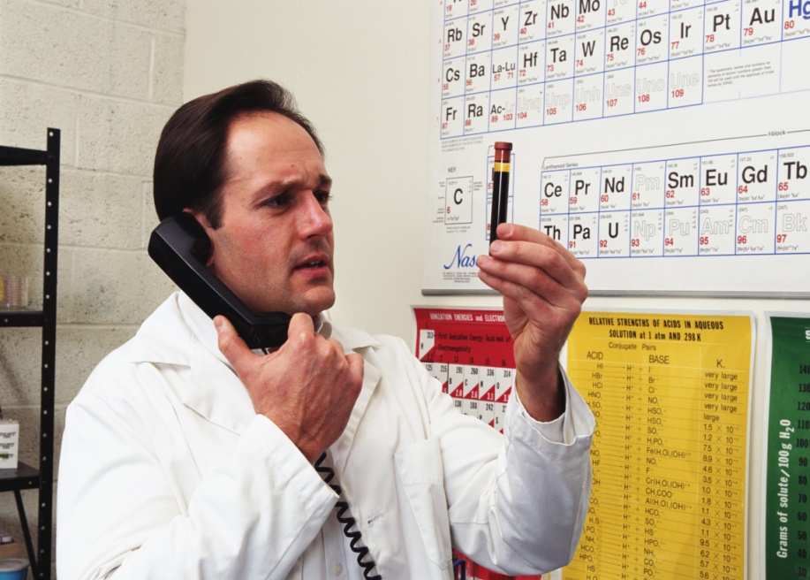
Сорбционная способность хитин-глюкановым комплексом грибного происхождения ионов тяжёлых металлов*
Микотон
Оценка сорбционной способности наиболее опасных для организма человека при поступлении их с пищей и водой тяжелых металлов
хрома (Cr 2+) меди (Cu 2+) ртути (Hg 3+) свинца (Hb 2+) железа (Fe 3+)
радионуклидов
стронция (Sr 90) цезия (Cs 137)
*Львова Е. Б., Кулёв Д. Х., Выборнова Т.В. Всероссийский научно-исследовательский институт пищевых ароматизаторов, кислот и красителей. 2004 г. Санкт-Петербург

Slide 20
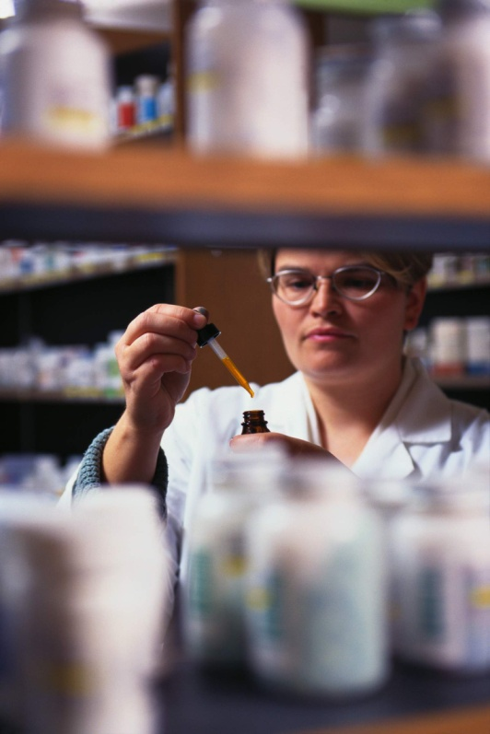
Сорбционная способность хитин-глюкановым комплексом грибного происхождения ионов тяжёлых металлов*
Результаты
1. Препарат обладает высокой сорбционной активностью – коэффициент распределения - 3,4 х 10² м²
2. Препараты хитин-глюканового комплекса практически нетоксичны ЛД 50>=5000 мг/кг
3. При длительном приеме препарата показано отсутствие общетоксического, сенсебилизирующего и мутагенного действия
*Львова Е. Б., Кулёв Д. Х., Выборнова Т.В. Всероссийский научно-исследовательский институт пищевых ароматизаторов, кислот и красителей. 2004 г. Санкт-Петербург

Slide 21

Поможет и при аллергии, диарее, похмельном синдроме, нтоксикации любого происхождения Эффективен при лечении почечной недостаточности, вирусных гепатитов Поможет для профилактики осложнений, в т. ч. вызванных длительным приемом лекарств Обеспечит заметное улучшение состояния кожи и волос – омоложение и очищение кожи, уменьшение проявлений различных кожных заболеваний, улучшение структуры волос
Настоящий клад домашней аптечки
МИКОТОН

Slide 22
МИКОТОН отвечает всем медицинским критериям идеального энтеросорбента
Абсолютно нетоксичен, т.к. не является продуктом химического синтеза или минеральным веществом
Не травмирует слизистые ЖКТ
Не требует дополнительного приема слабительных средств
Как хитинсодержащий комплекс, обладает одним из наибольших сорбционным потенциалом
Форма выпуска позволяет легко изменять режим дозирования
Использование растворителей (сок, кисломолочные продукты, йогурты) делает прием препарата «вкусным»
За счет содержания азотных групп стимулирует рост полезной микрофлоры

Slide 23
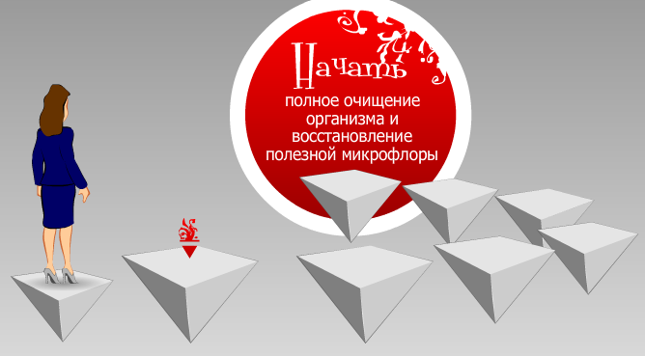
От того, насколько «чисты» мы изнутри, зависит наше здоровье и, конечно же, внешний вид – значит нам необходим МИКОТОН

Slide 24
Микотон
БЕСЦЕННЫЙ ДАР ПРИРОДЫ
ДЛЯ ЗДОРОВЬЯ ЧЕЛОВЕКА
Добавить сюда фотографию продукта

Slide 25
Спасибо за внимание!
www.amritaclub.do.am

